Slide 1
LANBIDE HEZIKETA NAZIOARTEKO ESTRATEGIA

Slide 2
EUROPEAR BATASUNAK SUSTATUTAKO PROIEKTUAK
25 proiektu baino gehiago
Financiación 7.000.000 euros

Slide 3
1
2
3
4
5
Les
Enepreneurs
6
7
8
9
10

Slide 4
11
12
13
14
15
16
17
18
19
20

Slide 5
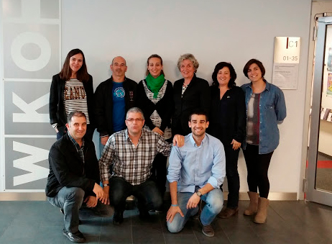
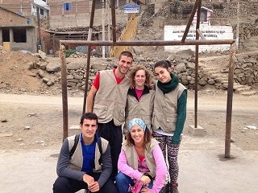
Irakasleen eta Ikasleen Mugikortasuna
Behaketa teknologikoa. 254 irakasle
Lantokiko Praktikak. 881 ikasle

Slide 6
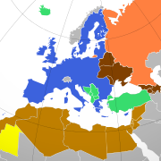
Euromed Project
Frantziako Erasmus erakundeak eta Euroregioak sustatutako kolaborazio dinamika

Slide 7
2017 KA3 Proiektua: Special training for
In-Company trainers
Bazkideak:
Basque Country
Northern Ireland
Emilia Romagna

Slide 8
Nazioarteko sareak
European Forum of Technical and Vocational Education and Training | 2016ko urrian urteko konferentzia Valenzian 2017ko urrian Thessalonikin
Trans-Atlantic Technology and Training Alliance | Annual meeting in junio 2016 Alabaman eta 2017an Holandan
World Federation of Colleges and Polytechnics | Ikerketa aplikatua. Lan taldea zuzentzen Bienal 2016ko urrian Brazilen. 2018 Melbourne (Australia)

Slide 9
Nazioarteko sareak
European Association of Institutions in Higher Education | 2017an sartu
International Vocational Education and Training Association | 2017an sartu

Slide 10
Vocational Education and Training International Basque Campus
Campus Internacional de la Formación Profesional vasca
Euskal Lanbide Heziketako Nazioarteko Kanpusa

Slide 11
HELBURU OROKORRAK
Kanpoan dauden Euskal enpresei lagundu, langileak eta gazteak formatuz
Industrializazio bidean dauden Herrialdeetan formakuntza diseinatu eta sustatu

Slide 12
Namibia
Lanbide Heziketako zuzendarien eta irakasleen formakuntza plana 2015/19

Slide 13
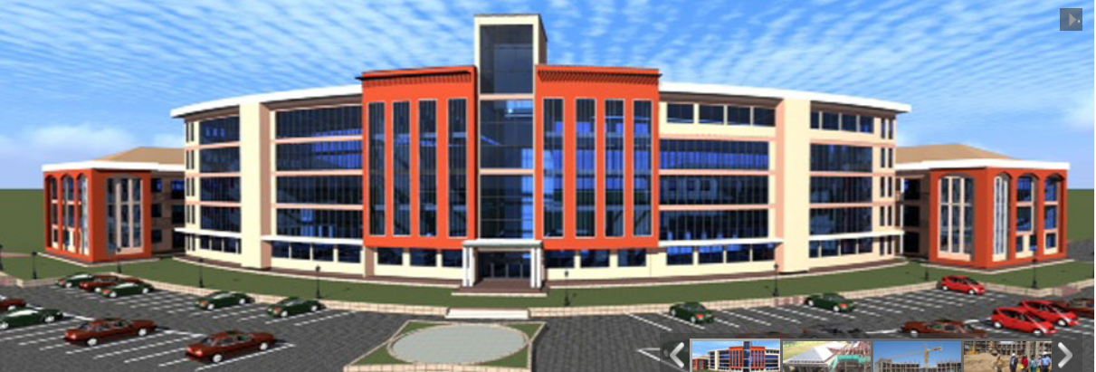
Uganda
Diseño kurrikularra, ekipamendua eta irakasleen formakuntza 2017tik Aurrera, Soroti Unibertsitatea eraikitzeko

Slide 14
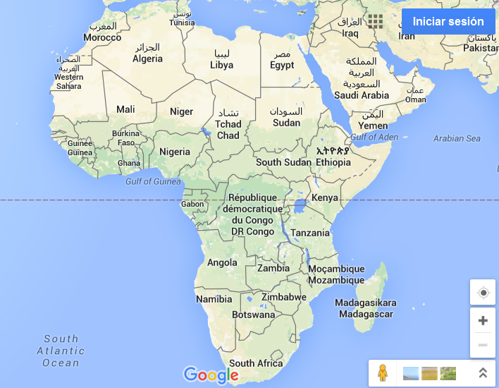
Angola
“Aceros de Angola” enpresaren ondoan, Lanbide Heziketako ikastetxe bat diseinatu, ekipamenduarekin ornitu eta irakasleen formakuntza aurrera eraman

Slide 15
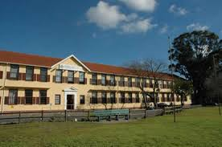
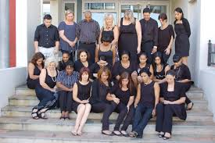
Hego Africa
Proiektua Northlink College erakundearekin formakuntzan inguruan 2017tik aurrera

Slide 16
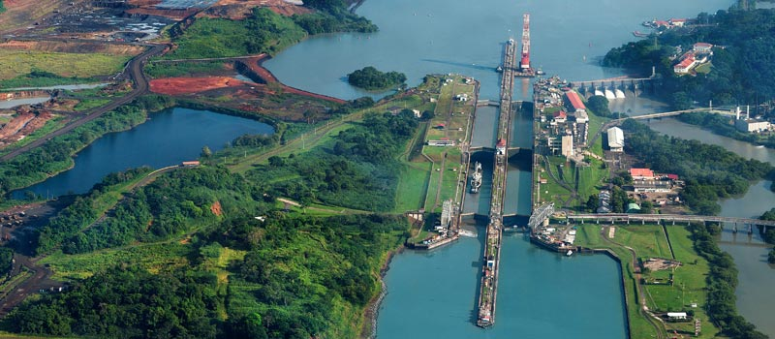
Panamá
Formakuntza proposamen bat 2017/18rako

Slide 17
Chile Mineduc
MINEDUC:
94 ikasle eta 29 irakasle formakuntza jasotzen 6, 9 eta 3 hilabetekoa

Slide 18
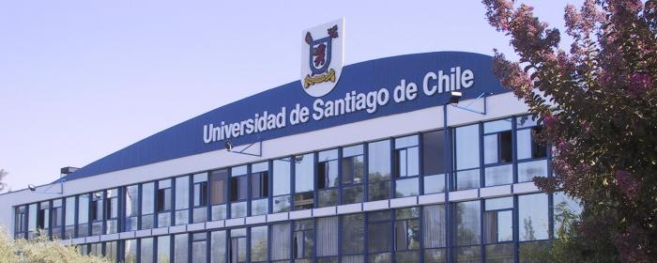
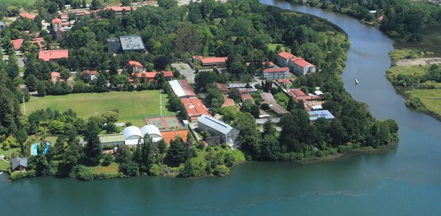
Chile USACH eta Austral Unibertsitateak
Lanbide Heziketako ikastetxe berriaren diseinua eta irakaslegoaren formakuntza.
Nazioarteko masterraren diseinua Haaga Helia Unibertsitatearekin.

Slide 19
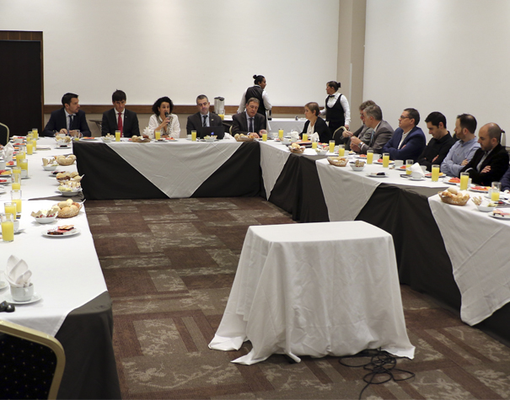
Mexico
Proiektu pilotoa martxan jartzeko: 6 hilabeteko formakuntza langileei edo gazteei zuzenduta

Slide 20
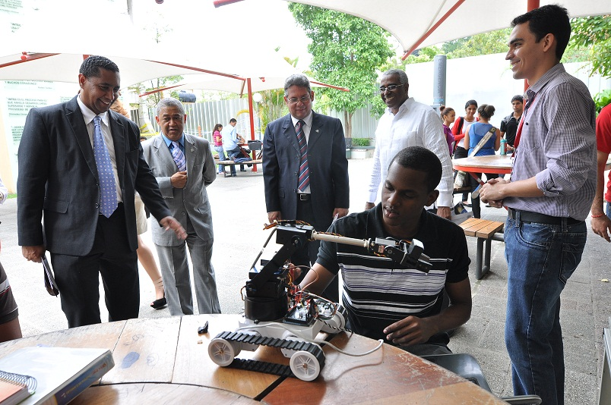
DOMINIKAR ERREPUBLIKA
Formakuntza plana 3 astekoa mekatronika arloan

Slide 21
Ipar Irlanda
Akordio bat sinatuta, irakasleen formakuntza plana egiteko eta veste proiektuak garatzeko orduan

Slide 22
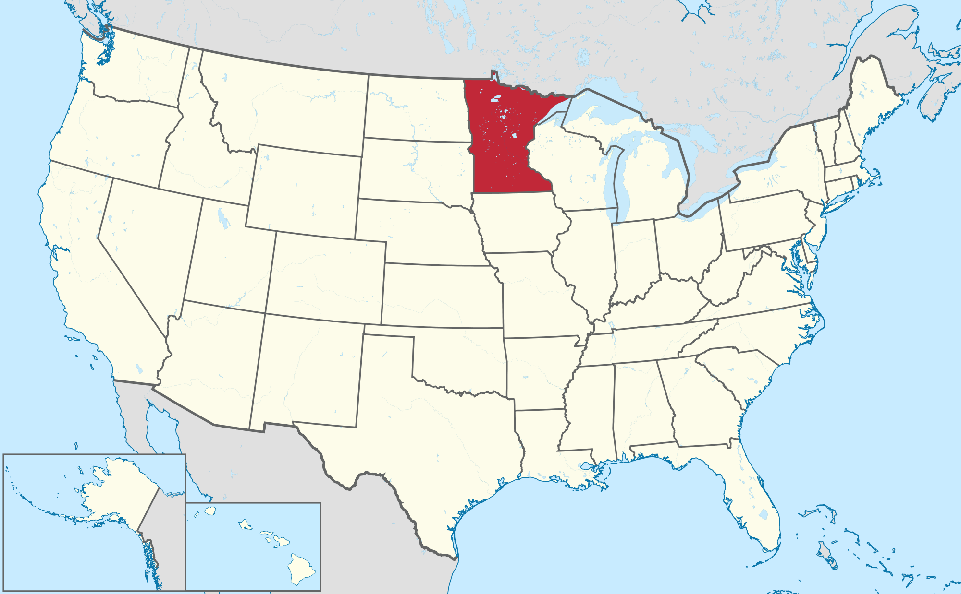
Minnesota
Akordioa sinatuta fabrikazio aurreratuan proiektu desberdinak garatzeko

Slide 23
Beste aktibitateak
HITZALDIAK:
Prague. Seminar organized by EU. “Skilled Labour forcé as a driver for competitiveness”
Venecia. Seminar organized by OECD Leed. “Creativity, Employment and local development”
Riyadh. Innovation Arabia. “Small Learning Excellence Conference”
Helsinki. “International Co-creation workshop”
Santiago de Chile. “Formación Técnico Profesional, un desafío para el estado Chileno”
Belfast. International Conference
Chicago. “Preparation of International event in Brazil”
Minnesota: “Presentation of Basque VET system”
Mexico: “Meetings with Basque Companies and Mexican Agents”
Birmingham (USA): “Presentation International Strategy Basque VET system”
Victoria (Brazil): “Presentation of Applied Research Strategy”
Valentzia: “Bringing together VET and Business sector”

